Slide 1

에베소서 개관 (Overview of Ephesians)
제 2강 – 한국 교회의 현황 및 문제점 분석

Slide 2
한국 3대 종교에 대한 설문 조사 결과
40%
온화하다
32%
절제
불교
27%
따뜻하다

Slide 3
한국 3대 종교에 대한 설문 조사 결과
34%
온화하다
30%
따뜻하다
천주교
23%
윤리적

Slide 4
한국 3대 종교에 대한 설문 조사 결과
32%
거리를 두고 싶다
30%
이중적이다
개신교
29%
사기꾼 같다

Slide 5
세상 사람들이 평가하는 한국 교회 신뢰도
구분 | 신뢰 (%) | 보통 (%) |  | 불신 (%) | 신뢰도 (5점)
2008년 | 18.4 | 33.3 |  | 48.3 | 2.55
2009년 | 19.1 | 47.4 |  | 33.5 | 2.82
2010년 | 17.6 | 33.8 |  | 48.4 | 2.58
2013년 | 19.4 | 36.0 |  | 44.6 | 2.62
2017년 | 20.2 | 28.6 |  | 51.2 | 2.55
2020년 | 31.8 |  | 63.9 |  | NA
2023년 | 21.0 |  | 74.0 |  | NA

Slide 6

가나안 성도가 한국 교회에 보내는 메시지
가나안: “안 나가”를 뒤집어서 만든 조어
가나안 성도 300명을 대상으로 설문 조사
- 교회를 떠나기 전까지 교회 출석 기간: 평균 14.2년
- 교회를 옮긴 비율: 0번 (45.7%), 1번 (25%)
- 교회를 떠나게 된 이유: 목회자에 대한 불만 (24.3%),
다른 교인들에 대한 불만 (19.1%)
- 어떤 교회에 나가고 싶나: 올바른 목회자가 있는 교회 (16.7%),
공동체성을 강조하는 교회 (15.6%)

Slide 7

한국 교회의 문제점
그동안 한국 교회가 공동체성을 소홀히 했음
한국 교회가 그리스도 안에서 구원의 확신만 강조하다 구원받은 사람들 삶이 다양한 삶의 영역 속에서 어떻게 나타나야 하는지 간과했음 (김형국) – ex) 영화 “밀양”
에베소서 2장에서는 구원의 공동체성을 말씀하고 있지만 그동안 한국 교회는 이를 간과했을 뿐만 아니라 개인적인 신앙의 측면만 강조해 왔기 때문에 공동체성을 소홀할 수밖에 없었고, 개인적 신앙으로 변질시켰음

Slide 8
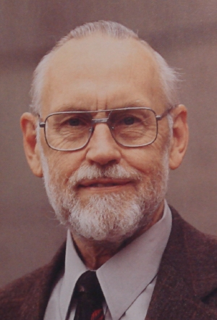
Howard Snyder
교회
하나님
전도
성도
성도
봉사

Slide 9

교회의 본질
“교회는 단순히 개인들이 모인 모임이 아니라 서로 간에 없어서는 안 되는 공동성을 가지는 공동체” (Howard Snyder)
“성령을 통해 하나로 묶이는 공동체가 되고, 하나님께 주도권을 두는 은사 중심 공동체가 되어야 함” (Howard Snyder)
교회를 성령의 은사 공동체로서 보는 관점은 성령 안에서 상호관계와 성도들 간 상호 의존성과 같은 사도행전 2장의 초대 교회에서도 볼 수 있는 공동체적 특징과도 연결
공동체는 교회의 본질

Slide 10

하나님의 가족 (οἰκεῖοι τοῦ Θεοῦ)으로서 교회 공동체 (엡 2:19)
유기체로서 공동체: 조직이 아님
관계 중심의 공동체: 일 중심이 아님
피라미드 조직이 아니라 Pizza와 같은 모습의 공동체

